Slide 1

SEGURIDAD Y PREVISION SOCIAL EN HONDURAS Y SUS PERSPECTIVAS

Slide 2
SEGURIDAD Y PREVISION SOCIAL EN HONDURAS Y SUS PERSPECTIVAS
En principio se debe tener clara las diferencias entre seguridad social, asistencia social, desarrollo social y seguros sociales.
En primera instancia se define la seguridad social como un campo de bienestar social relacionado con la protección social o cobertura de las necesidades socialmente reconocidas, como salud, vejez o discapacidades es decir el conjunto de factores que participan en la calidad de vida de la persona y que hacen que su existencia posea todos aquellos elementos que dan lugar a la tranquilidad y satisfacción humana.
Los denominados seguros sociales son los instrumentos a través de los cuales se busca el campo bienestar y otorga los diferentes beneficios que contempla la Seguridad Social en función al reconocimiento a contribuciones hechas a un esquema de seguro. Estos servicios o beneficios incluyen típica mente la provisión de pensiones de jubilación, seguro de incapacidad, pensiones de viudez y orfandad, cuidados médicos y seguro de desempleo, así como los seguros sociales hay otros instrumentos de seguridad social en la sociedad como por ejemplo la familia, las religiones, y en general todos los ciudadanos.

Slide 3
SEGURIDAD Y PREVISION SOCIAL EN HONDURAS Y SUS PERSPECTIVAS
La asistencia social puede definirse como un conjunto de ideas, discursos y acciones orientadas a atender a la pobreza, que pueda brindarse desde el ámbito gubernamental, el religioso y desde el tercer sector (en tanto sociedad civil organizada) de manera más escueta, la asistencia social puede entenderse como toda acción dirigida a la población que en diversos momentos de la historia ha sido marginada y/o excluida.
El desarrollo social es un proceso que, en el transcurso del tiempo, conduce al mejoramiento de las condiciones de vida de toda la población en diferentes ámbitos: salud, educación, nutrición, vivienda, vulnerabilidad, seguridad social, empleo, salarios, principalmente. Implica también la reducción de la pobreza y la desigualdad en el ingreso. En este proceso, es decisivo el papel del Estado como promotor y coordinador del mismo, con la activa participación de actores sociales, públicos y privados

Slide 4
SEGURIDAD Y PREVISION SOCIAL EN HONDURAS Y SUS PERSPECTIVAS
Se debe tener claridad sobre los mitos en salud en el sentido que no solo los enfermos necesitan médicos, sino también las personas sanas, estas ultimas con el objetivo de preservar su salud, con lo anterior se justifica la necesidad de contar con un modelo de salud preventivo y superar el modelo fundamentalmente curativo el cual tiene altos costos y es menos eficiente.
Otro mito es creer que cuando hablamos de una institución de seguridad social, estamos hablando de todas en su conjunto bajo una misma perspectiva, pero realmente a nosotros nos debe interesar tanto el sistema mismo, como la realidad de cada institución, pero debemos tener en cuenta que es preferible salvar el bosque y no solo el árbol por lo que se trata en definitiva es la defensa del ser humano y su bienestar, especialmente los mas desvalidos.

Slide 5
Situación Actual de Honduras
Aspectos Socio Económicos

Slide 6
Población de 8.4 millones, según datos del Instituto Nacional de Estadísticas (INE) año- 2011.
Hombres : 3. 987, 236
Mujeres : 4. 213, 559
Tasa de crecimiento: 1.888%
Necesidades Básicas Insatisfechas: 60%

Slide 7
Esperanza de vida: Hombres : 68 años
Mujeres : 72 años
Tasa de mortalidad: 5,02 muertes por cada 1,000 habitantes
Tasa de natalidad 25,14 nacimientos/1,000 Habitantes..

Slide 8
Empleo
Población en edad de trabajar de 6,496,542.
Hombres: 3,101,918
Mujeres: 3,394,624
Población Económicamente Activa: 3,369,919.
Población Joven entre 12 y 29 años: 1.4 millones, sin acceso a la educación. Según datos del fondo de población de las naciones unidas (UNFPN) 2011.

Slide 9
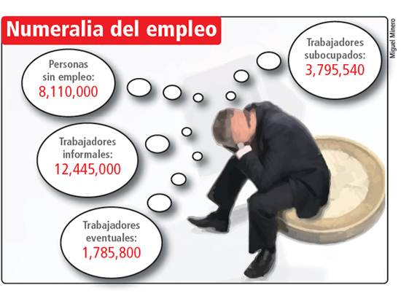
SITUACION DE EMPLEO
143,783.
Desocupados
6.496,542
P. Edad de Trabajar
3.226,145
P. Ocupada
1.504,944
Subempleados
3.126,624
Población Inactiva

Slide 10
Factores que inciden directamente en el incremento de la pobreza
El alto crecimiento demográfico.
Bajo nivel de escolaridad
Inequitativa distribución de la riqueza.
Falta de oportunidades de empleo, salud, educación, vivienda y otros.

Slide 11
Sistema de salud
La secretaria de salud tiene un presupuesto de 10,657 millones con un déficit de 600 millones. A raíz del déficit presupuestario que presenta, las autoridades de la Secretaría de Salud han identificado recursos financieros destinados a gastos capitalizables, servicios personales, así como a gastos corrientes, poniéndolos a disposición para que sean transferidos y así autofinanciar parte del déficit, para evitar que esta situación impida la prestación de los servicios de salud que la población demanda en el corto plazo.

Slide 12
Definición de cobertura universal
Garantía de que todas las personas tengan acceso a los servicios de salud que necesiten (de prevención, promoción, tratamiento o rehabilitación), sin enfrentarse a la ruina económica porque deban pagar por ellos.

Slide 13
Medidas a implementar
Obtener más fondos para la salud a escala nacional.
Reducir los obstáculos económicos al acceso a los servicios mediante la ampliación de las formas de Financiación sostenible de la salud, cobertura universal y seguro social de enfermedad.
Hacer un uso más eficiente y equitativo de los recursos.

Slide 14
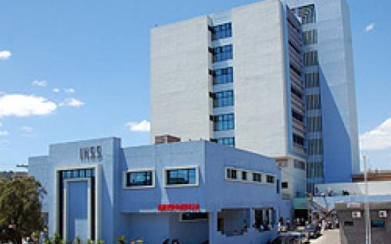
Antecedentes en materia de PREVISION SOCIAL

Slide 15
En 1972 surgen las instituciones de previsión social, tales como: INJUPEM, IMPREMA, IPP, IPM, INPREUNAH con una gran brecha en la tasa de cotización, dejando al IVM del IHSS, con un diferencial de 15 puntos en el porcentaje de cotización.
Resultado de procesos de negociación colectiva, surgen otras instituciones de previsión a saber: El PAS (Plan de Acción Social del Banco Central), Fondo de Jubilaciones y Pensiones del PANI, el Fondo de Jubilaciones y Pensiones de la ENEE, y otros.

Slide 16
Fondos Gremiales ( Instituciones)
Fondo Leovigildo Pineda Cardona del COLPROSUMAH,.
El Colegio de Abogados.
El Colegio Médico.
El Colegio de Peritos Mercantiles de Honduras.
COPRUMH y COPEM.
Fondo de Retiro de SITRATERCO.
Fondo de retiro del SUTRASFCO.

Slide 17
Para el año de 1987 surge el Fondo Social de la Vivienda (FOSOVI), dando protección social en materia de vivienda.
A partir de 1994 se inician proyectos de protección específica para los niños(as), personas de la tercera edad, madres solteras, que más que todo constituyen programas de compensación social a corto plazo, y que largo plazo no se resuelven las grandes inequidades y limitaciones en materia de seguridad social imperante en el país.
En cuanto a seguro contra el desempleo Honduras no cuenta con este valioso recurso para garantizar a los que pierden su empleo seguir gozando de los beneficios de la Seguridad Social, a pesar de la ratificación por parte del estado del Convenio 102 que es la norma mínima en seguridad social.

Slide 18
Acciones emprendidas para reducir la brecha de desigualdad en Seguridad Social
2004 se crea un plan en materia de Seguridad Social, con una proyección hasta el año 2021 y que posteriormente se ha ampliado hasta el año 2038.
Socialización del Plan a través de técnicos en el área, miembros de la sociedad civil mediante asambleas comunitarias.
Hace falta establecer un gran pacto nacional para iniciar el paso al desarrollo.

Slide 19
Inequidad del Sistema Previsional en Honduras
Situación de IVM
Al analizar los distintos escenarios de cobertura del seguro de IVM, se concluye que este se encuentra en un punto de costos relativamente bajos, debido a factores tales como: Juventud Demográfica del Programa, evolución de la Cobertura, factores que representan una oportunidad para mejorar las expectativas de sostenibilidad financiera del seguro.
El sistema de IVM-IHSS estaría llegando a los 50 años en la próxima década, diremos que se encuentra en un momento donde si se toman decisiones oportunas se podrá garantizar la eficiencia, eficacia y sostenibilidad de mismo

Slide 20
Situación de IVM
La inequidad del sistema se mira planteada desde el establecimiento de los techos de cotización, ya que los demás sistemas previsionales cotizan sobre el salario real de cada contribuyente, en cambio en el IHSS se cotiza en base a salario mínimo componente que presenta la variable en donde el valor real de los salarios cotizables decrecen en el tiempo al ser desigual al de los montos de las pensiones que no se revalorizan, es decir que pierden su poder adquisitivo conforme el tiempo, sumado a lo antes mencionado, la una tasa de cotización es mas baja en puntos porcentuales en relación a la cotización de los otros sistemas previsionales del país.
Es innegable que esta práctica viola el principio de protección de un seguro de pensiones. Esto deberá de tomarse como referencia para la toma de decisiones de alto nivel y proponer los ajustes al régimen en cuanto a beneficios y requisitos de presta y demanda el mismo. Con el fin de dar sostenibilidad a corto, mediano y largo plazo, sin perder de vista los principios en los que se fundamenta la seguridad social, es decir la Universalidad, Equidad, Sostenibilidad, Obligatoriedad, Igualdad y Solidaridad.

Slide 21
Tomando en consideración lo anteriormente planteado y en base un análisis amplio de la protección social en el país, se ha elaborado la siguiente Propuesta

Slide 22
PROPUESTA
PACTO SOCIAL

Slide 23
Objetivos
Establecer un marco legislativo nacional en concordancia con las normas internacionales.
Elaborar un marco conceptual para el desarrollo de la propuesta nacional de Protección y Previsión Social.
Fortalecer la institucionalidad del IHSS, mediante la reforma del marco legal, a fin de consolidar una estrategia de previsión social en consonancia con la visión de País y el Plan Nacional.
Gestionar el apoyo nacional e internacional, para la elaboración y ejecución de un Programa, en relación al acceso universal a la salud.

Slide 24
objetivos Específicos
Elaborar el marco conceptual, para una propuesta nacional del Sistema de Salud.
Contar con los recursos financieros y humanos para la ejecución de la propuesta.
Diseñar un Programa Nacional de protección previsional
Ampliar los objetivos de Previsión Social incluidos los servicios de salud a través de un sistema de mayor inclusión.

Slide 25
Ejes Transversales
Estilo de vida saludable, buen vivir, el bien estar.
Derechos humanos.
Protección e inclusión social.
Con mayor atención a los sectores más vulnerables del país históricamente excluidos.

Slide 26
Medidas requeridas para implementar la propuesta
Mayor esfuerzo fiscal que permita implementar el denominado piso de Protección Social o en su defecto tendría que afectarse negativamente el nivel de extensión de los beneficios a corto plazo.
La alternativa consiste en una inclusión paulatina de los componentes en el tiempo, de manera que los costos iníciales de instalación, no se sufran todos en conjunto; además se puede emplear un enfoque de grupo familiar en lugar de individuo, para de esta manera, basándose en un beneficio primario por la primera condición que se desea proteger, se paguen en adición beneficios secundarios. El efecto inicial de cualquier transferencia de dinero deberá ser aumentar el nivel de ingreso de la familia, de lo contrario se la profundiza la pobreza en los hogares.

Slide 27
Principios y valores que serán el fundamento de la propuesta
Acceso Universal
Equidad.
Solidaridad.
Derechos Humanos
Participación Social
Unidad
Un servicio Publico

Slide 28
Principios y valores que serán el fundamento de la propuesta
Uso de las mejores prácticas efectivas reconocidas internacionalmente
Sostenibilidad financiera y técnica
Responsabilidad y rendición de cuentas.

Slide 29
Derechos Humanos y protección Social
La declaración Universal de los derechos Humanos establece el derecho de todas las personas a gozar de un ingreso y acceso a todos los servicios sociales.
A nuestro criterio la Seguridad Social es un derecho humano fundamental, aunque actualmente no sea considerado de esa manera por la OIT.

Slide 30

En ese sentido la Organización de Naciones Unidas define el Piso de Protección social, como el conjunto integrado de políticas sociales orientadas a garantizar la seguridad del ingreso y los servicios sociales para todos; en especial atención a los grupos de mayor vulnerabilidad.

Slide 31

A fin de dar cumplimiento en alguna medida a lo anteriormente enunciado es fundamental el establecer un Pacto Social Sobre Seguridad y Previsión Social entre todos los sectores de la sociedad Hondureña, en especial todos lo actores económicos y sociales, de no lograrlo el país se convertiría un Estado Fallido en un corto plazo.

Slide 32
Componentes del piso de protección social
Acceso a un paquete nacionalmente definido de servicios esenciales de cuidados médicos para todos los residentes en el país.
Seguridad económica, al menos al nivel de la línea de pobreza nacionalmente definida para todos los niños, por medio de prestaciones a las familias de tales niños con fines de facilitar acceso a nutrición, educación y cuidados.
Ingreso mínimo por medio de asistencia social para todas las personas en edad activa, que no sean capaces de acceder al mercado de trabajo.
Seguridad económica, al menos al nivel de la línea de pobreza definida nacionalmente, por medio de pensiones por edad y por invalidez para todos los residentes en edad avanzada o inválidos.

Slide 33
Áreas estratégicas, indicadores y actividades

Slide 34
Estrategia
Un Pacto Nacional de Protección Social para el desarrollo, que genere el Marco Legal apropiado para un nuevo sistema de seguridad social.

Slide 35
Indicadores
El número de personas o familias protegidas por un programa nacional (línea base 2013: Meta duplicar la cobertura para el 2021 y cobertura universal para 2038)
Numero de Instituciones previsionales que han revisado y adecuado su marco legal acorde a los estándares internacionales de protección social (Convenio 102) línea base 2013, Meta: completado al 2021.
Desarrollada la estructura nacional del sistema previsional con todos sus instrumentos operativos Meta: 2014
Completado el esquema organizativo, legal de Aseguramiento Universal en Salud
Sistema Nacional de Pensiones
Protección Social sostenible e incluyente
Meta: completado en 2014

Slide 36
Fusionar instituciones de previsión social
Fusionar instituciones de Protección y Previsión social, para el caso del RAP es una institución financiera de Segundo Piso, de interés social y sin fines de lucro, cuya misión es propiciar condiciones idóneas para incentivar el ahorro entre los afiliados y de esta forma contribuir mediante el otorgamiento de financiamiento a solucionar el problema habitacional de Honduras. Fue creado bajo decreto Nº 167/91 en el contexto de la ley del FONDO SOCIAL PARA LA VIVIENDA “FOSOVI” el 16 de Diciembre de 1991.
La supervisión del RAP está en manos de la Comisión Nacional de Banca y Seguros. auditoria interna y externa.

Slide 37

ILUSION O REALIDAD
3% IVM

Slide 38
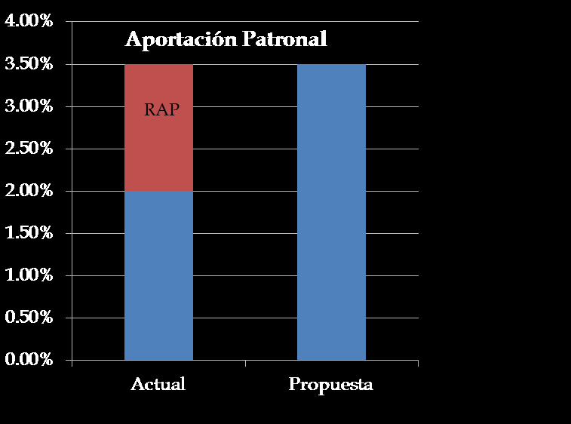
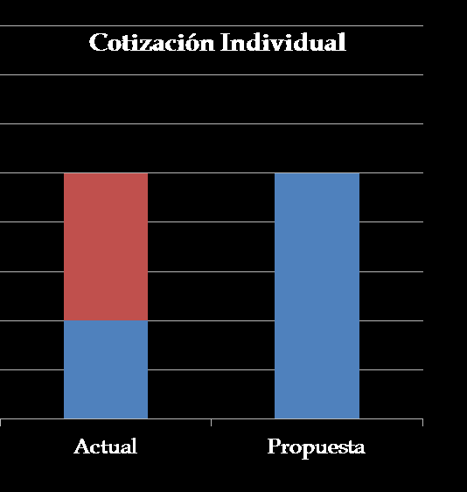
FUSION SINERGIA CON EL RAP

Slide 39
Fusión con el rap
Con el 3% de cotizaciones que recibe el Régimen de Aportaciones Privada (RAP) y que pasaran a ser parte del seguro de IVM del IHSS, el RAP pasaría a convertirse en un Banco de Primer Piso con los Fondos que le han quedado y que los mismos sean destinados para Préstamos de Vivienda.
Como resultado de darse el traspaso, habra un incremento de 3% al 6% en aportes al IVM, sin sacrificio para el patrono y empleado, quedando pendiente un ajuste gradual futuro de la prima media escalonada según requerimiento actuarial del sistema

Slide 40
Hacia donde vamos…
A que otros sistemas o institutos de previsión, depositen en este banco de primer piso o RAP, las reservas legales que manejan las instituciones sobre las cesantías de los empleados.
Lo que se pretende apoyar equitativamente proyectos de inversión en los sectores productivos y estratégicos de la economía hondureña, con el fin de administrar de manera eficiente los recursos previsionales de los asegurados, los cuales generarán operaciones financieras con retorno social y económico impulsando así la generación de empleo.

Slide 41
¿Que se espera?
Régimen Individual
Régimen Colectivo
IVM
EM-RP
Pasar
PISO DE ASISTENCIA SOCIAL

Slide 42
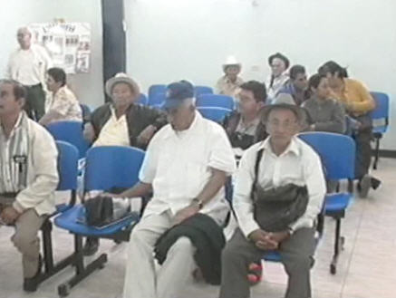
Piso de asistencia social
Consolidación y ordenamiento de las diferentes Partidas presupuestarias que tiene el Estado para la asistencia social:
Bono 10,000
Bono del estudiante
Bono de la tercera edad
Pasarían a formar el piso de protección social, el cual seria manejado por el IHSS.

Slide 43

PROCESO DE REFORMA A LA LEY DEL SEGURO SOCIAL

Slide 44
Antecedentes
Ultima Reforma mes de Junio 2001.
Logro fundamental la separación de los tres seguros, IVM, EM, y RP

Slide 45
¿Que contempla el anteproyecto de reforma a la ley del IHSS?
Actualización, adecuación y modernización del sistema de Seguridad Social, a fin de reforzar la sostenibilidad futura de los dos Regímenes: General Obligatorio y el Especial que comprenden los tres Seguros:
Enfermedad Maternidad.
IVM,
Riesgos Profesionales o del Trabajo.

Slide 46
La despolitización en la elección de las autoridades del instituto.
La ampliación de techos de las cotizaciones y aportaciones de los Regímenes Obligatorio y Especial, de manera gradual partiendo de la fecha de entrada en vigencia de esta reforma hasta el 2024.
El fortalecimiento financiero (Mayores ingresos para la institución)

Slide 47
INTEGRACION DE LOS DIRECTORES ESPECIALISTAS
Cada uno de los Seguros estará integrado por los Directores Especialistas, un Gerente y dos técnicos especialistas en su materia, que además servirán de apoyo a la Junta Directiva para la toma de decisiones.
Mismos que serán elegidos mediante concurso publico bajo un mecanismo que premie el profesionalismo y los méritos en la selección, su gestión debe caracterizarse por la transparencia, autonomía política y gremial, su racionalidad en la administración y el cumplimiento estricto de los parámetros actuariales y financieros para garantizar la solvencia de los regímenes, la institucionalidad del IHSS y la perpetuidad de beneficios y servicios del sistema.

Slide 48
¿Que Comprende?
La ampliación de edad en la cobertura de los hijos de los derechohabientes hasta los 18 años.
Mejorar las pensiones de Vejez, de tal forma que estas mantenga su valor adquisitivo en el tiempo.

Slide 49
¿Que Comprende?
La ampliación de edad en la cobertura de los hijos de los derechohabientes hasta los 18 años.
Mejorar las pensiones de Vejez, de tal forma que estas mantenga su valor adquisitivo en el tiempo.
Responsabilidad penal, la tipificación del delito contemplado en el código penal con los posibles fraudes en contra de la institución, el cual es un tema de importancia y serio en cuanto no afiliar a los trabajadores, o a afiliarlos con salarios inferiores para pagar cuotas menores; el disfraz en las condiciones de peligrosidad para disminuir el calculo de los riesgos del trabajo, la mora en los pago y cualesquiera otro hecho fraudulento o doloso, etc., que vaya en contra de las fianzas del Instituto.

Slide 50
Separación real de los seguros, conservando la identidad institucional como rector de la Seguridad Social establecida en la Constitución.- Cada uno de los Seguros estará integrado por los Directores Especialistas, un Gerente y dos técnicos especialistas en su materia, que además servirán de apoyo a la Junta Directiva para la toma de decisiones:
Buscar factores de sostenibilidad del Sistema.
Fortalecer la extensión de Cobertura.
Priorizar el modelo de salud comunitaria PAIS- FC

Slide 51
Auditorias Sociales
SISTEMA DE CALIDAD TOTAL
Optimización de los Recursos
Auditorias Sociales

Slide 52
Rotación de la presidencia de la junta directiva del IHSS
Para que haya una equitativa participación de los diferentes sectores que integran la JD.
Creación de una Subsecretaria dependiente de las Secretaria de Trabajo y Seguridad Social, específicamente la de Seguridad Social especializada en dicho tema, que participe en representación del Estado en la Junta Directiva del IHSS.
Conformación de comisiones técnicas, la Ley vigente contempla la comisión técnica de invalidez, por lo que en esta reforma se incluye la comisión de riesgos del trabajo, y la comisión de análisis de incapacidad de certificado de incapacidad temporal cada una con el perfil de riesgos que la integran.- lo anterior a fin que los requerimientos técnicos de esta comisiones se consideren con el nuevo sistema integrado del MOFIHSS

Slide 53
Resultados Esperados
Pasar de un régimen individual a un régimen complementario de IVM, EM Y RP con un piso de asistencia social colectivo
Consolidadas las diferentes Partidas presupuestarias que tiene el Estado para la asistencia social:
Bono 10,000
Bono de la tercera edad
Bono del estudiante
Cumplimiento del Convenio 102, norma mínima de Seguridad Social.

Slide 54
Reformada la Ley del Seguro Social se constituye la necesidad para estar acorde con los cambios, demandas y expectativas de la sociedad y a los principios de la Seguridad Social.
Aprobado el proyecto de Reforma y su Reglamento , que conlleva una actualización, adecuación y modernización del Sistema de Seguridad Social. Se trata de una Ley con normas y medidas que tienen como objetivo reforzar la sostenibilidad futura de los Dos Regímenes: General Obligatorio y el Especial que comprenden los tres Seguros:
De Salud o Enfermedad Maternidad,
IVM, y
Riesgos Profesionales o del Trabajo.
Notes:
No se han hecho cambios a la misma, hace más de una década ( Ultima junio del año 2001 decreto 80_ 2001). Una modificación fundamental fue: La Separación financiera y administrativa de los tres seguros, Enfermedad y Maternidad (EM), Invalides, Vejes y Muerte (IVM) y Riesgo Profesional (RP).

Slide 55
Priorizar el modelo de salud comunitaria PAIS- FC
Implementar un sistema de calidad total que asegure la satisfacción de nuestros derechohabientes, así como la necesidad impostergable de optimizar recursos de toda índole, agregando la necesidad de efectuar dentro del IHSS Auditorías Sociales, como entes auxiliares de los establecimientos de salud que prestan servicios exclusiva o principalmente a la institución, que se realizarían de forma constante para evaluar la prestación de servicios a nuestros afiliados en general.

